Slide 1













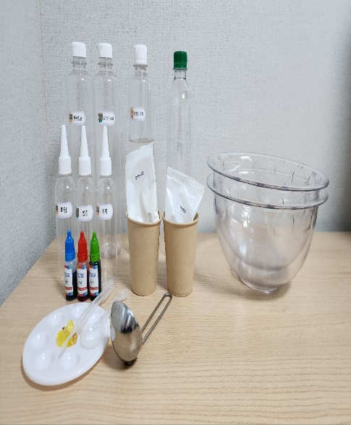
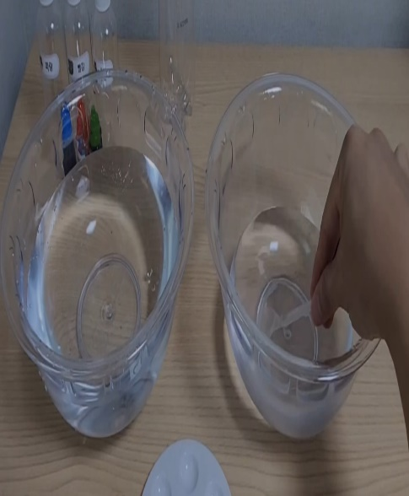
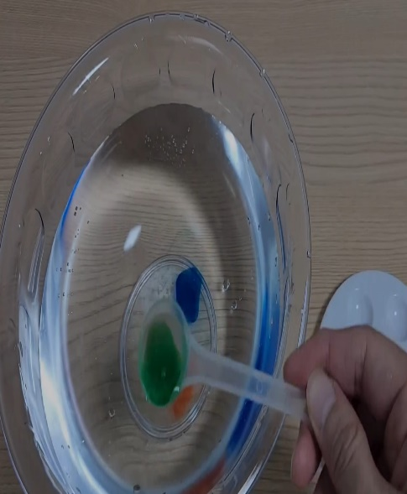


친환경 물병 오호! 만들기
생태전환교육
과학
초 4~6학년
업무 담당 장학사가 유튜브 업로드 후 입력 예정
알긴산나트륨, 젖산칼슘, 페트병500ml 2개(재활용), 국자, 숟가락, 수조2개
• (재료준비)
알긴산나트륨, 젖산칼슘 , 페트병 등 재료 준비하기
• (제작)
알긴산나트륨용액 담은 수저를 젖산칼슘용액에 넣어 오호 제작하기
• (더해보기)
색소를 넣은 알긴산나트륨으로 무지개 오호 제작하기
▸ 알긴산나트륨은 가루가 모두 녹아 보이지 않을 때까지 녹여야 한다.
▸ 오호를 제작하는 과정에서 페트병과 컵 등은 재활용 재료를 준비하여 플라스틱 배출을 최소화해 오호 제작의 목적과 부합하게 활동을 진행한다.
▸ 알긴산나트륨 용액을 세면대에 버리면 막히는 경우가 있어 따로 모아 교사라 처리하는 것이 좋다.
▸ 수저를 젖산칼슘용액에 넣을 때 빠르게 넣기보다는 천천히 동그란 모양을 만들면서 넣는다.

Slide 2




1. 오호를 제작하고 느낀 점을 발표해봅시다.
2. 오호 이외에 우리가 사용할 수 있는 친환경 제품을 더 조사해 봅시다.
이름
제품의 핵심 기능
3. 자신이 제작하고 싶은 친환경 제품을 생각해보고 계획해봅시다.
만들고 싶은 이유
제품의 핵심 기능

